Slide 1
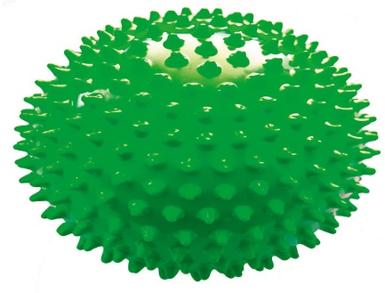
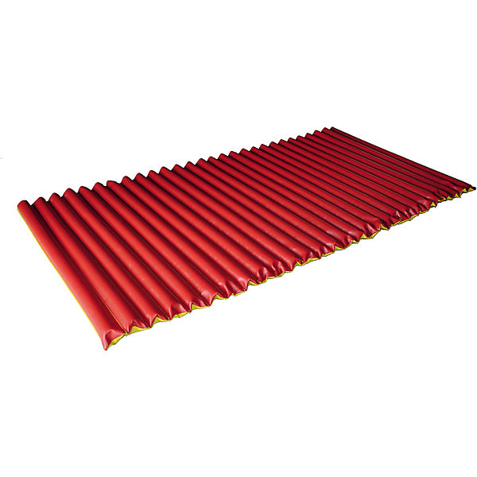
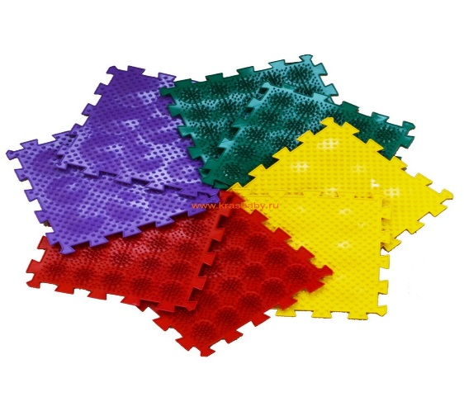

Тема: «Использование массажных дорожек в физкультурно –оздоровительной работе с детьми дошкольного возраста»

Slide 2
Период и этапы реализации проекта
Среднесрочный (октябрь-февраль)
1 этап подготовительный:
- Постановка цели
- подбор методической литературы.
2 этап основной:
- работа с родителями (сбор материала, оформление выставки семейных работ "Массажные коврики и дорожки", поиск необходимой информации);
- работа с детьми по образовательным областям.
3 этап заключительный:
-презентация проекта;
-обобщение результатов работы.

Slide 3
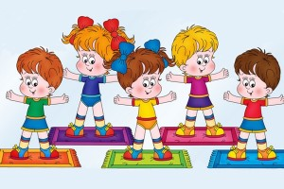
Участники проекта:
Дети средней группы ,
Родители воспитанников,
Воспитатели группы,
Инструктор по физической культуре.

Slide 4
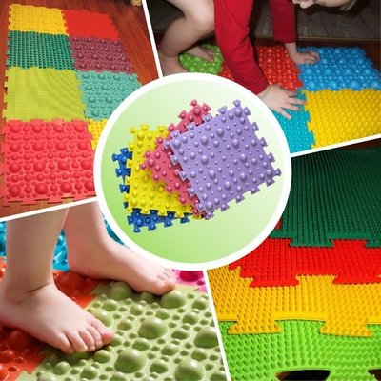
Цель проекта:
оздоровление организма ребенка при помощи массажных дорожек и использование их в целях профилактики плоскостопия, посредством воздействия на биологически активные точки стопы у воспитанников группы.

Slide 5
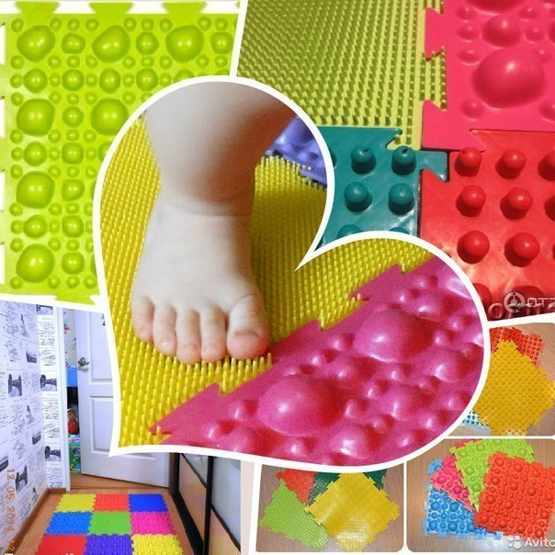
Задачи проекта:
расширить знания воспитанников о средствах и методах активного оздоровления организма;
уточнить понятия о строении организма человека;
способствовать профилактике плоскостопия у воспитанников группы
развивать воображение и творческие способности воспитанников;
развивать пространственную координацию с помощью игр на массажном коврике;
повышать интерес к двигательной активности, профилактическим упражнениям;
воспитывать сознательное отношение к сохранению своего здоровья.
Расширить взаимодействие с родителями по изготовлению массажных дорожек и укреплению здоровья детей.

Slide 6
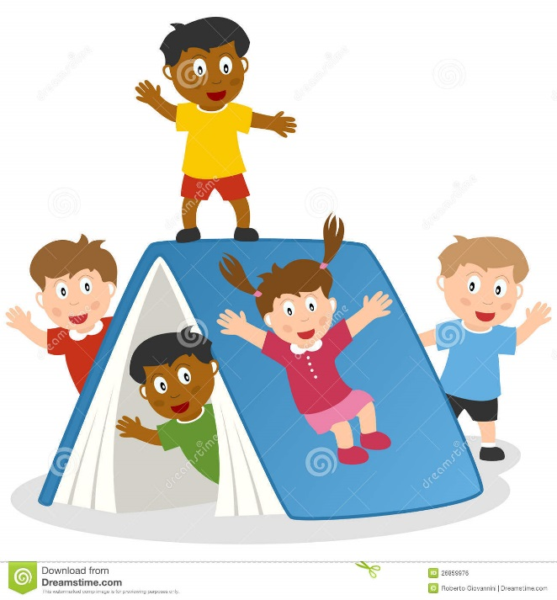
Основные формы реализации проекта:
изучение карт здоровья детей,
мониторинг,
беседы,
игры;
занятия,
чтение художественной и энциклопедической литературы
работа с родителями,
спортивные развлечения;
информационное вещание о реализации проекта;
итоговая диагностика.

Slide 7
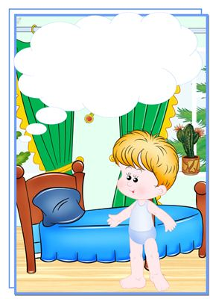
Актуальность:
В современном мире проблема здорового поколения стоит наиболее остро. Анализируя показатели здоровая детей поступающих в ДОУ видим, что идет преобладание второй и третьей группы здоровья. Часто болеющие дети имеют самые распространенные заболевания: ОРВИ, плоскостопие, нарушение осанки. Современные дети стали более пассивными, большую часть времени проводят у телевизора или компьютера, в результате низкие показатели двигательной активности, физической выносливости, силовых качеств, нарушения координации движений. Перед нами возникла проблема, как привлечь детей к занятию физическими упражнениями в целях укрепления и оздоровления организма. Важным моментом в этом направлении является массаж стопы ребенка, цель которого - воздействие на биологически активные центры на ногах.
Поэтому возникает острая необходимость обратить на эту проблему самое пристальное внимание. Очень важным на сегодняшний день является формирование у родителей и детей знаний о значимости профилактических мероприятий по плоскостопию, убеждений в необходимости сохранения и укрепления своего здоровья. Значимость применения данного проекта определяется решением задач оздоровления дошкольников, создания прочной основы для воспитания здорового ребёнка.

Slide 8
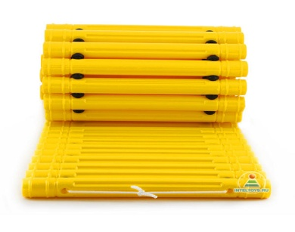
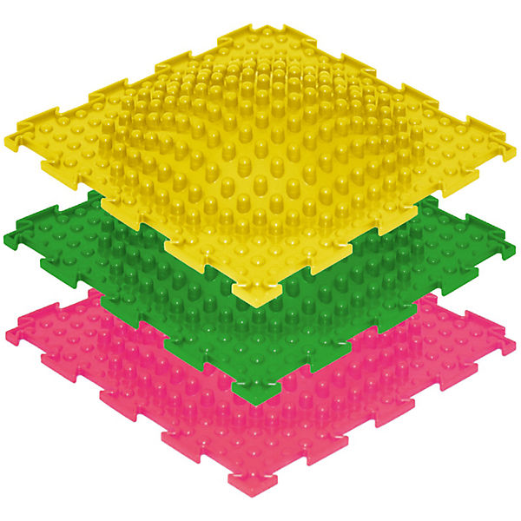
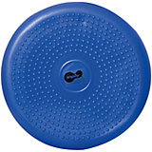

Ожидаемый результат:
Дети: расширение знаний детей о строении организма человека, о роли стопы для активного укрепления здоровья, о пользе массажных ковриков, ребристых дорожек, кочек.
Педагоги: удовлетворены проведенной работой и результатами проекта. Собран и систематизирован весь материал по теме проекта.
Родители: появился интерес к образовательному процессу, здоровьесберегающей среде группы, желание общаться с педагогами, участвовать в жизни группы; участвовать в жизни ДОУ.
ДОУ: обогащение группы и спортивного зала предметной средой, заинтересованность и сотрудничество родителей с детским садом.

Slide 9

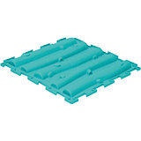
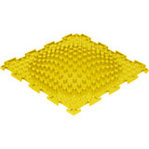
Выводы:
В результате использования массажных ковриков, дорожек, кочек у воспитанников группы повысился интерес к физическим упражнениям, управлению собственным телом;
повысился уровень знаний в области здорового образа жизни и профилактики плоскостопия, снизилась утомляемость во второй половине дня и в конце недели.
Проект способствовал сплочению коллектива воспитанников группы при выполнении совместных упражнений
Все проводимые мероприятия положительно повлияли на общее здоровье воспитанников: анализ заболеваемости позволил отметить тенденции к еѐ снижению.

Slide 10
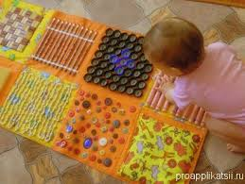
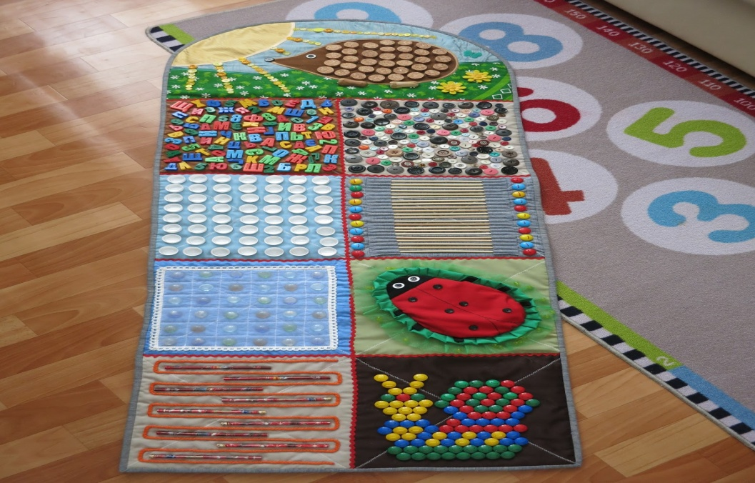
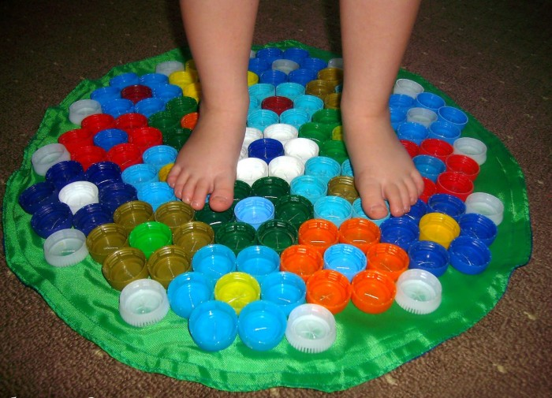
Перспектива:
продолжение работы по использованию нестандартного физкультурного оборудования.

